Slide 1

POLINOMIAL
Pembagian Polinomial

Slide 2
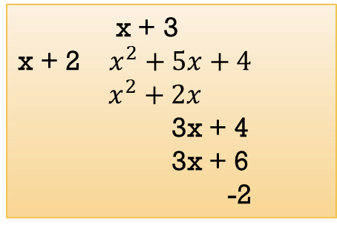


PEMBAGIAN POLINOMIAL
Pembagian Bilangan
Pembagian Polinomial
28
256
18
76
72
4
Pembagian di samping menunjukkan:
256 = (9 $×$ 28) + 4
Proses pembagian berhenti karena sisanya, yaitu 4 kurang dari 9.
x + 3
x + 2 $x^{2}+5x+4$
$x^{2}+2x$
3x + 4
3x + 6
-2
Pembagian di samping menunjukkan:
$$x^{2}+5x+4=\left(x+2\right)\left(x+3\right)+(−2)$$
Proses pembagian berhenti karena sisanya -2 berderajat lebih rendah daripada pembagi.
Polinomial = (Pembagi $×$ hasil bagi) + sisa pembagian

Slide 3

a. Pembagian Polinomial dengan Pembagi Berbentuk (x – h)
Apabila polynomial f(x) dibagi dengan (x – h) dan memberikan hasil bagi H(x) serta sisa pembaginya S(x), maka hubungan antara f(x) dengan (x – h), H(x) dan S(x) adalah :
Derajat dari H(x) = derajat dari f(x) - 1
$$f\left(x\right)=\left(x−h\right)H\left(x\right)+S(x)$$

Slide 4
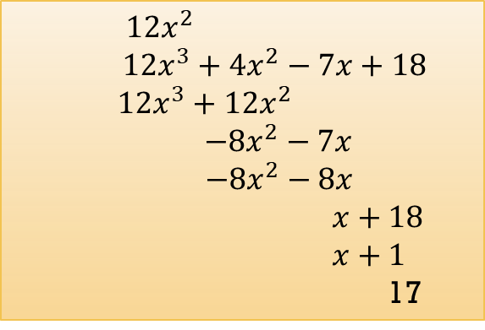




CONTOH
Dengan menggunakan metode Horner dan metode pembagian bersusun, tentukan hasil bagi dan sisa pembagian jika $f\left(x\right)=12x^{3}+{4x}^{2}−7x+18$dibagi oleh (x + 1).
PENYELESAIAN :
Cara Bersusun
Cara Pembagian Sintetik / Metode Horner
$$−8x$$
$$+1$$
Pembagi adalah x + 1, berarti x = -1
12 4 -7 18
x = -1
12
$12x^{2}$
$$12x^{3}+{4x}^{2}−7x+18$$
${12x}^{3}+12x^{2}$
$−8x^{2}−7x$
$−8x^{2}−8x$
$x+18$
$x+1$
17
x + 1
-12
8
-1
$$+$$
-8
1
17
sisa
Jadi, hasil baginya adalah $12x^{2}−8x+1$ dan sisa pembagiannya adalah 17.

Slide 5
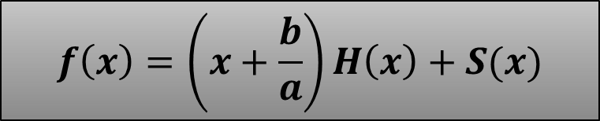

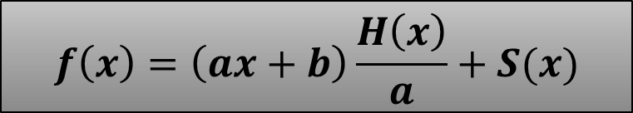
b. Pembagian Polinomial dengan Pembagi Berbentuk (ax + b)
Bentuk (ax + b) dapat diubah menjadi $x+\frac{b}{a}.$Apabila polynomial f(x) dibagi dengan $\left(x+\frac{b}{a}\right)$, maka hubungan antara f(x) dengan pembagi $\left(x+\frac{b}{a}\right)$, hasil bagi H(x) dan sisa pembagian S(x) adalah sebagai berikut:
Derajat dari H(x) = derajat dari f(x) - 1
$$f\left(x\right)=\left(x+\frac{b}{a}\right)H\left(x\right)+S(x)$$
$$f\left(x\right)=\left(ax+b\right)\frac{H\left(x\right)}{a}+S(x)$$
atau

Slide 6









CONTOH
Dengan menggunakan metode Horner dan metode pembagian bersusun, tentukan hasil bagi dan sisa pembagian jika $f\left(x\right)=4x^{3}−{8x}^{2}−x+5$dibagi oleh (2x – 1).
PENYELESAIAN :
Cara Bersusun
Cara Pembagian Sintetik / Metode Horner
$$−3x$$
$$−2$$
Karena dibagi 2x – 1 maka $x=\frac{1}{2}.$
4 -8 -1 5
$x=\frac{1}{2}$
4
Hasil bagi = $\frac{H(x)}{a}=$
2$x^{2}$
$4x^{3}−{8x}^{2}−x+5$
$−6x^{2}−x$
$−6x^{2}+3x$
$−4x+5$
$−4x+2$
3
2x – 1
$${4x}^{3} − 2x^{2}$$
2
-3
-2
$$+$$
-6
-4
3
sisa
$$\frac{{4x}^{2}−6x−4}{2}$$
= ${2x}^{2}−3x−2$
Jadi, hasil baginya adalah ${2x}^{2}−3x−2$dan sisa pembagiannya adalah 3.

